Slide 1
BACKEND .NET
ITS FULL STACK DEVELOPER E TECNOLOGIE CLOUD
26/04/2022

Slide 2

SUMMARY
Introduzione .Net
Installazione ambiente di sviluppo
Hello world in .Net 6
Linguaggio C#
Controller
Accesso ai dati
Project Work

Slide 3
Microsoft .NET
Microsoft .NET è una piattaforma di sviluppo general purpose - ideata e sviluppata da Microsoft - che mette a disposizione varie funzionalità come il supporto per più linguaggi di programmazione (coprendo tutti i paradigmi di programmazione: object oriented, procedurali, funzionali, imperativi, user oriented, ecc.), modelli di programmazione asincroni e simultanei, interoperabilità, consentendo l'esecuzione su più piattaforme ed in presenza di scenari applicativi variegati.
Wikipedia

Slide 4
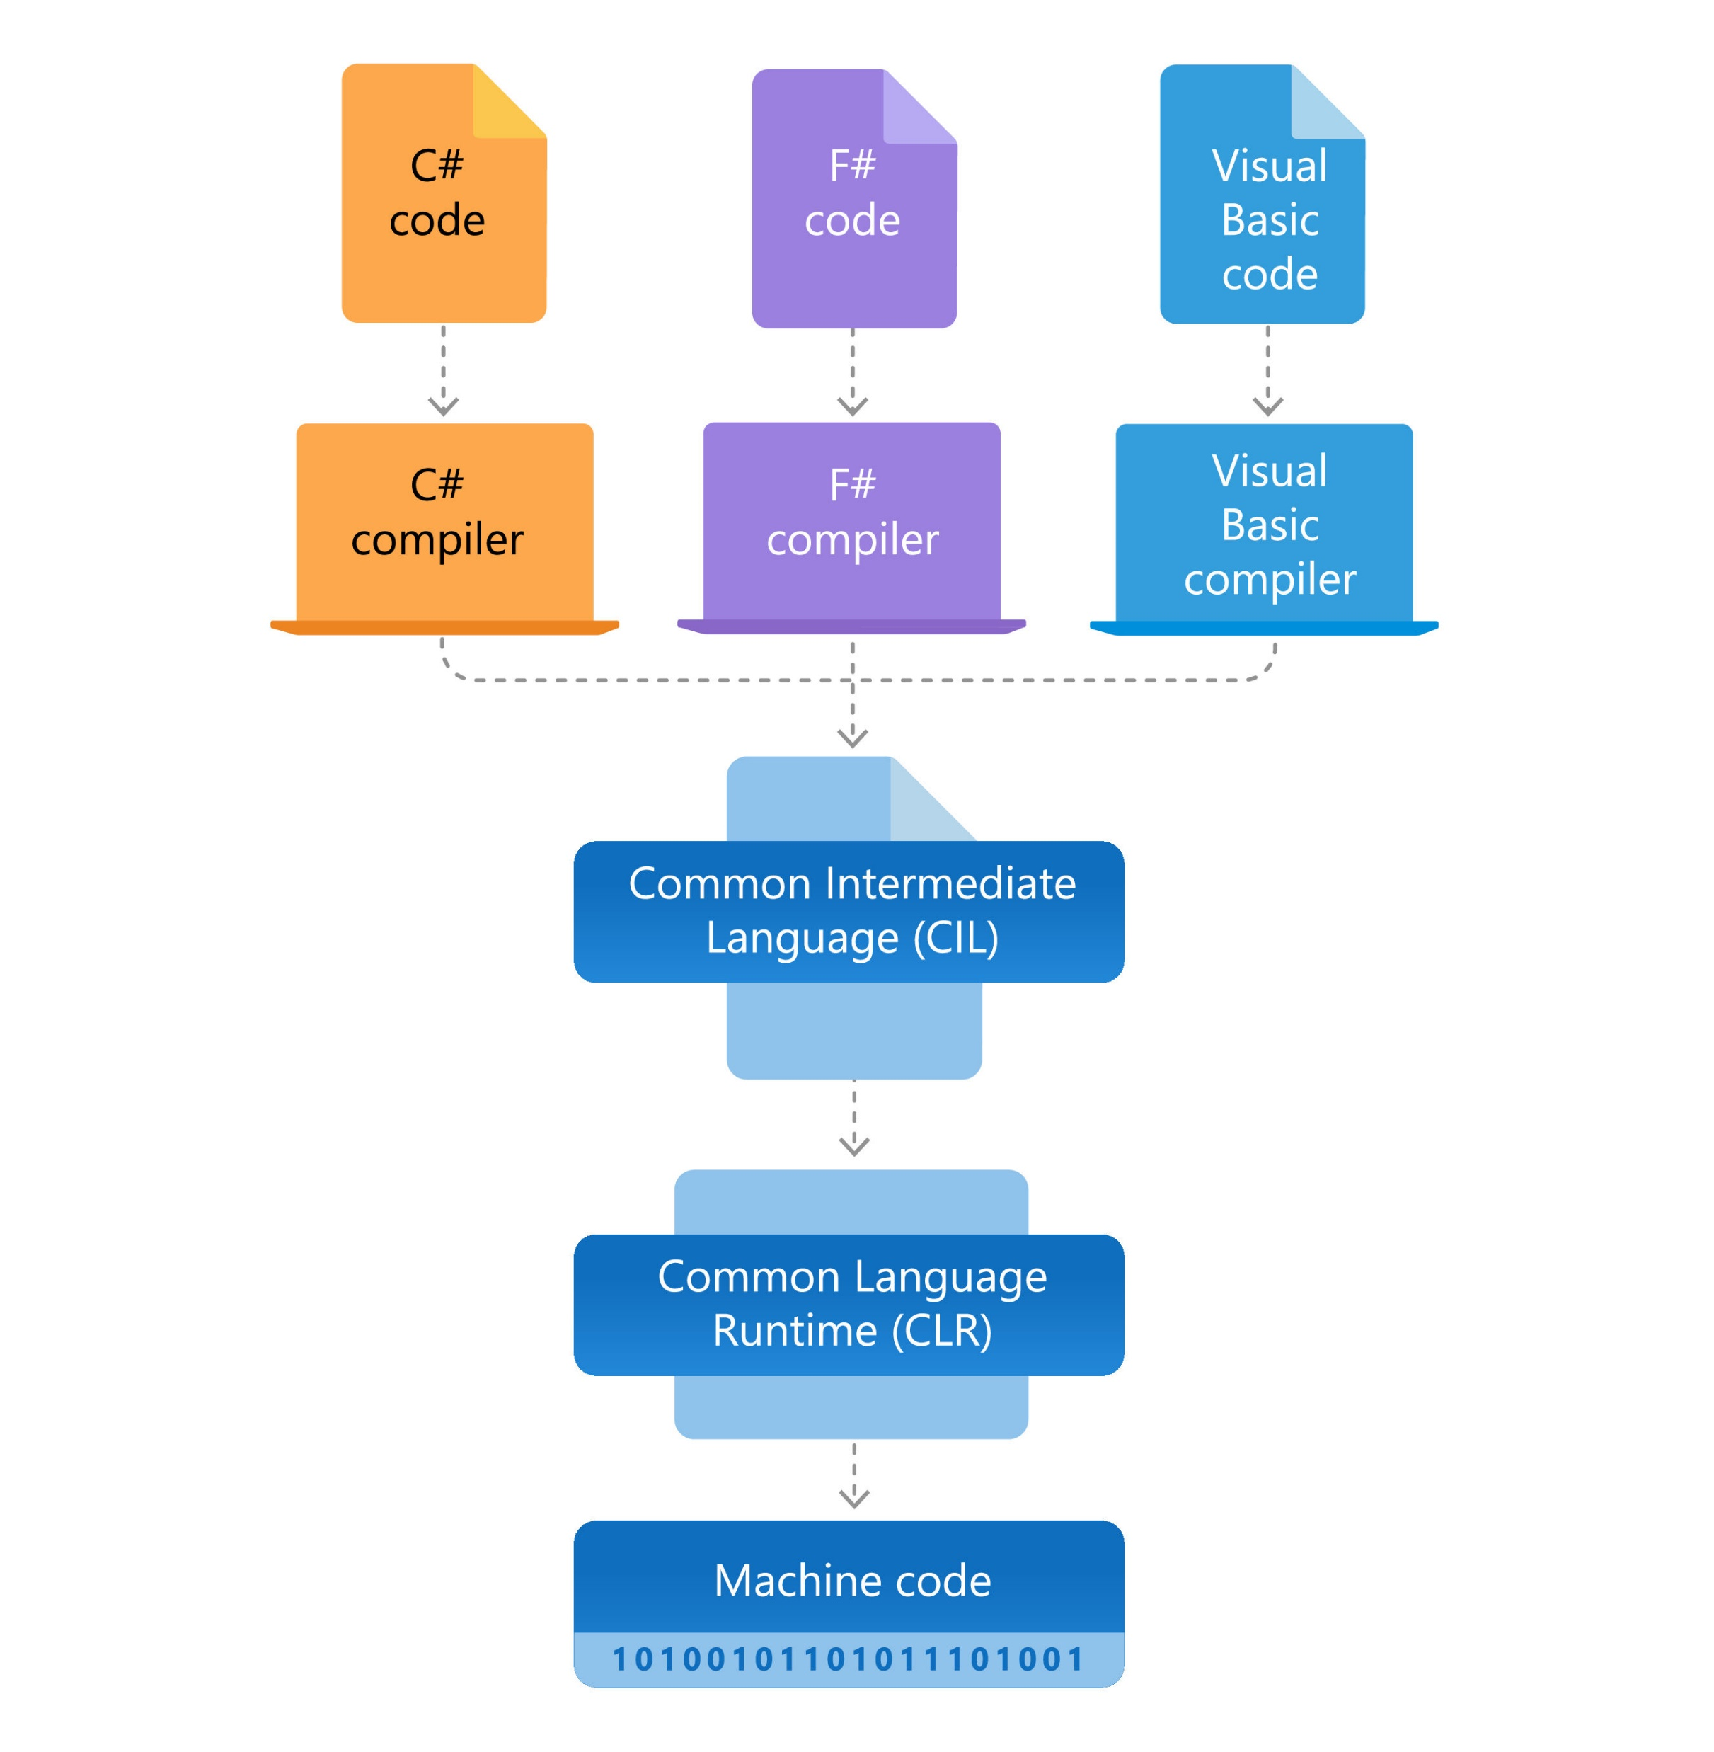
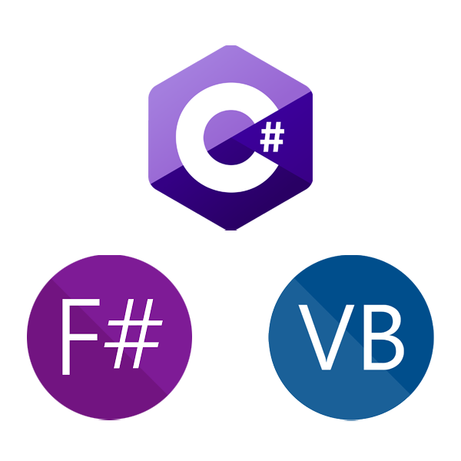
Linguaggi .NET

Slide 5
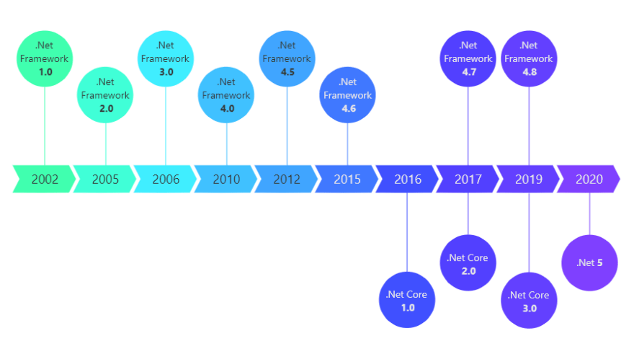
.NET history

Slide 6
Linguaggio C#
Linguaggio fortemente tipizzato
Ultima versione: 10
Sviluppo desktop, mobile e web
Sviluppo di applicazioni aziendali, web, giochi, app mobile, ecc.
Linguaggio prima compilato e poi interpretato
IDE
Visual Studio (community o enterprise)
Visual Studio Code
Altri (Rider, ecc.)

Slide 7
Prerequisiti
Installazione .NET SDK (versione .NET 6) - https://dotnet.microsoft.com/en-us/download
Visual Studio Code
Estensione C# https://marketplace.visualstudio.com/items?itemName=ms-dotnettools.csharp

Slide 8
Dotnet CLI
.NET SDK include un’interfaccia a riga di comando molto utile in Visual Studio Code.
La Dotnet CLI permette di:
Creare un nuovo progetto
Creare una nuova soluzione
Gestire le dipendenze
Avviare un’applicazione
Pubblicare un’applicazione

Slide 9
Dotnet CLI – Comandi principali
Creare un nuovo progetto .NET 6
dotnet new
Compilare un progetto
dotnet build
Avviare un progetto
dotnet run
Avviare un progetto con hot reload
dotnet watch

Slide 10
Dotnet CLI – Nuovo progetto
Creare un nuovo progetto .NET 6 di tipo console
dotnet new console
Avviare il progetto
dotnet run
Aggiungere una dipendenza (es. Humanizer)
dotnet add package Humanizer
Ripristinare le dipendenze
dotnet restore

Slide 11
Dotnet CLI – Nuovo progetto WebApi
Creare un nuovo progetto .NET 6 di tipo console
dotnet new webapi
Avviare il progetto con hot reload
dotnet watch

Slide 12
Clean Architecture
CONTROLLER
SERVICE
REPOSITORY
DB

Slide 13
Project work – Piattaforma vaccini
CRUD Persona
CRUD Sede
CRUD Operatore
CRUD Somministrazione

Slide 14
Project work – CRUD Persona
Creare un progetto dal template web-api
Eliminare tutti i riferimenti al WeatherForecast
Creare il modello Persona (in base alla struttura del DB)
Creare PersonaController
Creare PersonaService
Creare PersonaRepository
CRUD = lista, singolo elemento, inserimenti, aggiornamento e cancellazione

Slide 15

Project work – CRUD Persona
Bonus – Controllare nel Service
Lunghezza Nome maggiore di zero
Lunghezza Cognome maggiore di zero
Lunghezza Codice Fiscale uguale a 16
string nome = "Christian"
nome.Length //Restituisce 9

Slide 16
Project work – CRUD Sede
Creare il modello Sede (in base alla struttura del DB)
Creare SedeController
Creare SedeService
Creare SedeRepository
CRUD = lista, singolo elemento, inserimenti, aggiornamento e cancellazione

Slide 17
Project work – CRUD Sede
Bonus – Controllare nel Service
Lunghezza Nome maggiore di zero
Lunghezza Indirizzo maggiore di zero
Lunghezza Citta maggiore di zero
string nome = "Christian"
nome.Length //Restituisce 9

Slide 18
Project work – CRUD Operatore
Creare il modello Operatore (in base alla struttura del DB)
Creare OperatoreController
Creare OperatoreService
Creare OperatoreRepository
CRUD = lista, singolo elemento, inserimenti, aggiornamento e cancellazione

Slide 19
Project work – CRUD Operatore
Bonus – Controllare nel Service
Lunghezza Nome maggiore di zero
Lunghezza Cognome maggiore di zero
Lunghezza Username maggiore di zero
Lunghezza Password maggiore di zero
string nome = "Christian"
nome.Length //Restituisce 9

Slide 20
Project work – CRUD Somministrazione
Creare il modello Somministrazione (in base alla struttura del DB)
Creare SomministrazioneController
Creare SomministrazioneService
Creare SomministrazioneRepository
CRUD = lista, singolo elemento, inserimenti, aggiornamento e cancellazione
public DateTime data_somministrazione {get;set;}

Slide 21
Project work – CRUD Somministrazione
Bonus – Controllare nel Service
Lunghezza Vaccino maggiore di zero
Lunghezza Dose maggiore di zero
string nome = "Christian"
nome.Length //Restituisce 9

Slide 22
Project work – CRUD Somministrazione
Bonus – Controllare nel Service
Lunghezza Vaccino maggiore di zero
Lunghezza Dose maggiore di zero
DataSomministrazione minore uguale all’ora attuale
if(somministrazione.data_somministrazione <= DateTime.Now)
…

Slide 23
Project work – CRUD Somministrazione
Super Bonus – Controllare nel Service Somministrazione
Campo operatore_id esistente nella tabella Operatore
Campo persona_id esistente nella tabella Persona
Controllare nel Service Operatore
Campo sede_id esistente nella tabella Sedi
Nel SomministrazioneService utilizzare anche i repository dell’operatore e della sede

Slide 24
Project work – Conclusioni
Eseguire la push del risultato in GitHub nei repository
<nome>-dotnet-backend

